Slide 1

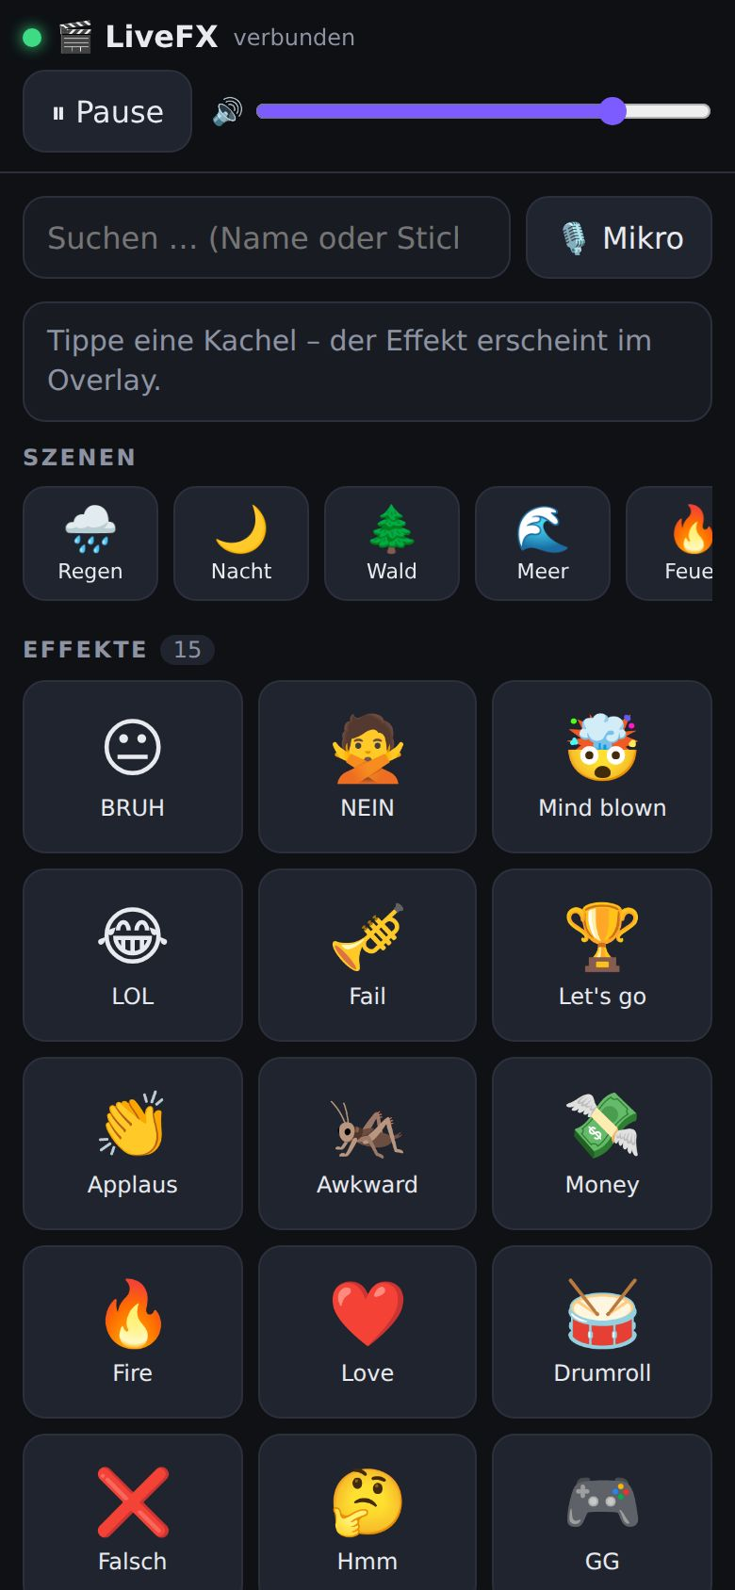
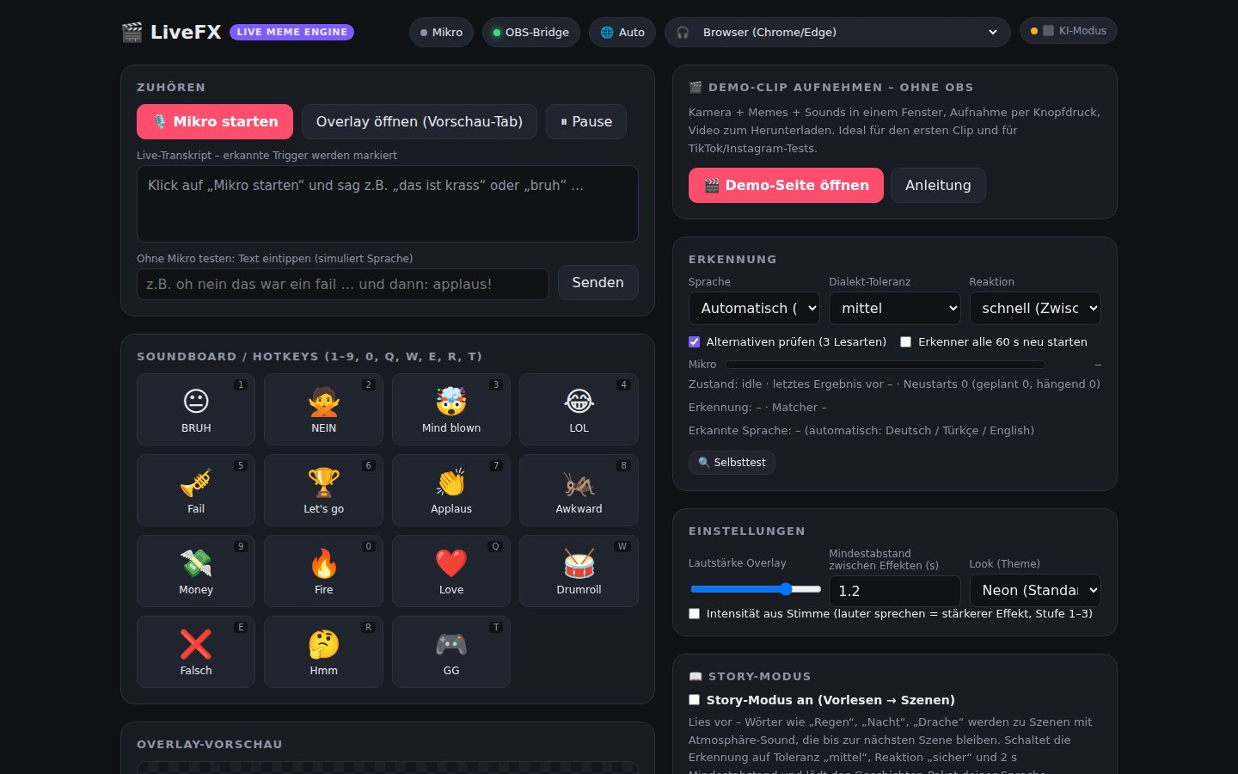
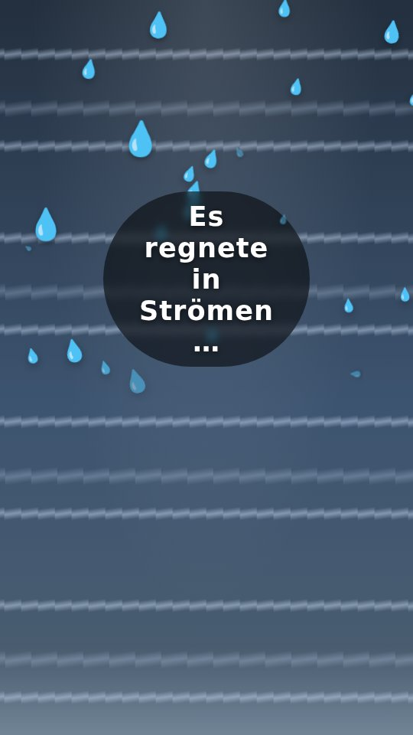
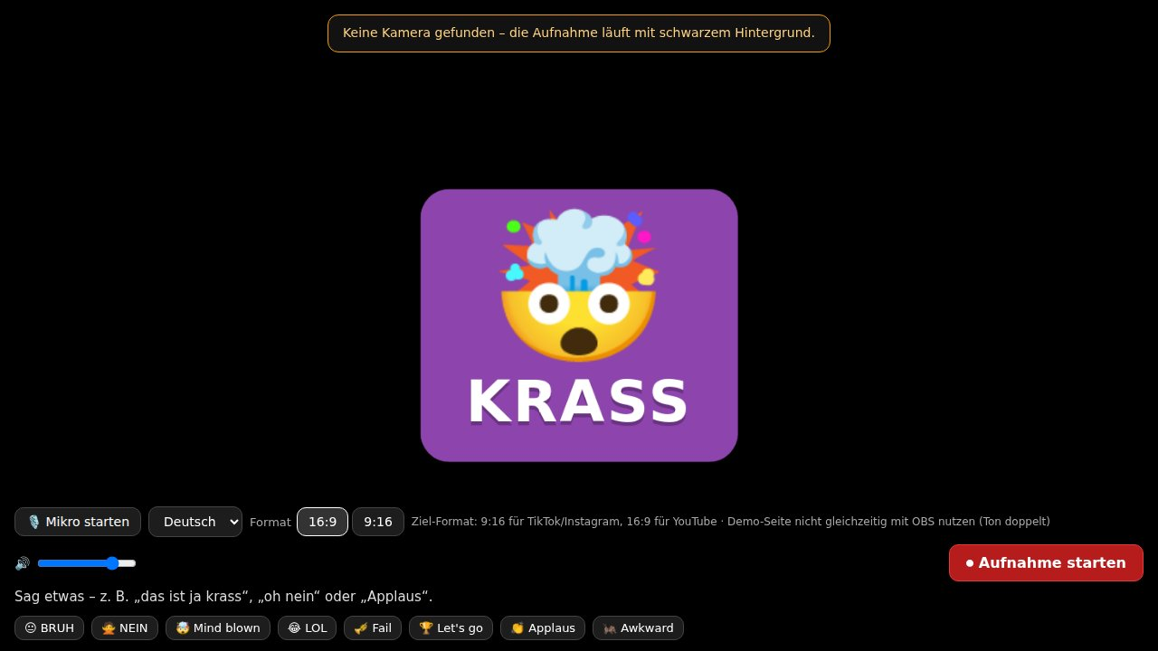
LIVE MEME ENGINE · v2.1
LiveFX
Deine Stimme wird zum Effekt.
Memes, Sounds und Szenen in Echtzeit – ausgelöst durch das, was der Creator sagt. In unter einer Sekunde, hands-free, auf TikTok LIVE, Instagram, YouTube und Twitch.
Und morgen: Du redest. Es wird Bild.
Tuncay Sancak · Gründer & Erfinder, Geschäftsführer
Investor Relations: Gönül Demet · [E-Mail] · Oktober 2026 · Vertraulich
Notes:
Kurz vorstellen: Ich streame selbst, ich schreibe Bücher, und ich habe LiveFX gebaut, weil ich im Live-Stream genau das vermisst habe, was jedes Kurzvideo hat. Was ihr heute seht, läuft in meinen eigenen Streams. Am Ende zeige ich, wohin es geht: vom Meme-Overlay zur Bildsprache für alles Gesprochene. 30 Sekunden, dann direkt zum Problem.

Slide 2
DAS PROBLEM
Live ist roh. Der Schnitt kommt zu spät.
✂
Alles, was Kurzvideos viral macht, entsteht danach
Niemand reagiert auf das gesprochene Wort.
Memes, Sounds, Zooms, Sticker – im Schnitt, nach der Aufnahme. Live gibt es davon nichts.
🎛
Der Creator ist Moderator, Regisseur und Cutter zugleich
Mit zwei Händen, einer Kamera und einem Chat, der nicht wartet.
Auto-Untertitel haben gezeigt: Echtzeit-Text aus Sprache funktioniert. Echtzeit-Effekte aus Sprache gibt es noch nicht.
🔔
Bestehende Tools reagieren auf Zuschauer oder Tasten
Alerts bei Spenden und Follows, Soundboards per Hotkey. Beides braucht einen Klick.
„Ich sage ‚krass‘ – und nichts passiert, außer dass ich selbst zur Tastatur greife.“ – Tuncay Sancak, aus dem eigenen Stream
Vertraulich · Oktober 2026 · LiveFX · 2
Notes:
Auto-Untertitel haben bewiesen, dass Echtzeit-Text aus Sprache funktioniert und von Plattformen nativ eingebaut wird. Echtzeit-Effekte aus Sprache gibt es nicht. Genau diese Lücke füllen wir. Beispiel aus meinem Stream: Ich sage „krass“ – und nichts passiert, außer dass ich selbst zur Tastatur greife.

Slide 3
DIE LÖSUNG
Stimme → Effekt in unter einer Sekunde
🎙
🧠
⚡
🖥
📺
›
›
›
›
Mikro
Erkennung
Matcher
Overlay
Stream
Creator spricht
DE / TR / EN automatisch
Dialekt-tolerant, sofort
Browser-Quelle in OBS
TikTok · IG · YouTube · Twitch
„Krass“
„Yok artık“
„Es regnete…“
🤯 Neon-Text + Airhorn
Meme-Karte + Vine-Boom
Regen-Szene + Atmosphäre-Loop
< 1 s Reaktion – Treffer schon auf Zwischenergebnissen der Erkennung
Hands-free – keine Taste, kein Klick, kein zweiter Monitor
Läuft lokal auf dem Rechner der Creatorin – Datenschutz eingebaut
KI-Modus (optional) fängt Sätze ohne Stichwort: „das war so peinlich“ → Awkward
Vertraulich · Oktober 2026 · LiveFX · 3
Notes:
Wichtig: Keyword-Matching ist sofort (Zwischenergebnisse der Erkennung), keine Cloud nötig. Der optionale KI-Modus fängt Sätze ohne Stichwort („das war so peinlich für ihn“ → Awkward). Alles läuft auf dem Rechner der Creatorin – Datenschutz ist eingebaut, nicht nachgerüstet.

Slide 4
SO SIEHT ES IM STREAM AUS
Demo
Overlay 16:9 – „Krass!“ → Neon-Text + Konfetti
Hochkant 9:16 – Story-Modus: „Es regnete…“
Handy-Fernbedienung (PWA)
▶ Trailer (30 s): video/LiveFX_Trailer_16x9.mp4 · Live-Demo: Mikro starten, „das ist ja krass“ sagen – oder Story-Modus an und einen Absatz vorlesen.
Vertraulich · Oktober 2026 · LiveFX · 4
Notes:
Wenn möglich live zeigen: Mikro starten, „das ist ja krass“ sagen, Effekt erscheint. Zweiter Take: Story-Modus an, einen Absatz vorlesen – „es regnete“, „in der Nacht“, „der Drache“ – und die Szenen wechseln. Fallback ist der Trailer. Satz, der hängen bleibt: Das erste Video, in dem Memes auf meine Sprache reagierten, hat mich mehr überzeugt als jede Folie.

Slide 5
KEIN PROTOTYP
Produkt heute – Version 2.1
🎙
⚡
📖
📦
Erkennung
Effekte & Leistung
Story-Modus
Pakete
Browser-ASR, Auto-Sprache DE/TR/EN, Dialekt-Toleranz, Lernfunktion, Selbsttest; extern via Whisper/Deepgram, Offline-Whisper (experimentell)
Canvas-Partikel (60 fps), Neon/Glitch/Sticker-Text, Bauchbinden, Kombis, 4 Themes; Leistungsmodus: Bildzeit −63 bis −69 %
13 Vollbild-Szenen, 12 Atmosphäre-Loops, Geschichten-Pakete DE/TR/EN
Türkçe 85 · Deutsch 49 · English 50 · Familie & Kinder 27 · Gaming 27 – plus Text-Sticker-Pakete TR/DE/EN
✨
🔊
📱
🔌
Sticker & GIFs
Sound-Engine
Handy & Plattformen
Zuschauer & offene API
143 kostenlose Sticker (MIT-Lizenz, 119 animiert) · sichere GIF-Suche KLIPY/GIPHY mit Inhaltsfilter, GIFs verlinkt statt gespeichert
38 synthetische Sounds (keine Lizenzkosten), Mixer mit Limiter, Ducking, Stereo, Hall
Handy-Fernbedienung (PWA), OBS/Streamlabs, TikTok LIVE Studio, IG Live Producer, Demo ohne OBS
Twitch-/YouTube-Chat, Geschenke-Webhook (TikFinity / Streamer.bot), HTTP-API mit Token, 575+ automatisierte Tests
Vertraulich · Oktober 2026 · LiveFX · 5
Notes:
Das ist kein Prototyp mehr: Releases von 0.1 bis 2.1, Unit- und End-to-End-Tests, Anleitungen auf Deutsch und Türkisch. Version 2.1 hat das Produkt leichter und sicherer gemacht: Leistungsmodus mit im Mittel 63–69 % weniger Bildzeit, 143 kostenlose Sticker unter MIT-Lizenz, Text-Sticker-Pakete in drei Sprachen und eine sichere GIF-Suche über KLIPY und GIPHY mit Jugendschutz-Filter – Google hat die Tenor-API im Juni 2026 abgeschaltet. Zwei Punkte betonen: (1) eigene Sounds, freie Sticker und verlinkte GIFs heißt keine Copyright-Strikes, (2) Zuschauer-Trigger sind die Brücke zur Monetarisierung – ein Geschenk kann heute schon einen Effekt auslösen.

Slide 6
TIMING
Warum jetzt
~50 %
> 100 Mio.
≈ 14 %
des Einkommens von Live-Streamern kommt aus Geschenken; 20–100 T Follower: 500–3.000 USD/Monat [Quelle 5, 6]
Creator gingen 2025 allein in Südostasien, im Kaukasus und in Zentralasien auf TikTok LIVE, +77 % [Quelle 2]
der Creator Economy (~216–260 Mrd. USD 2026) entfallen auf Live [Quelle 3, 4]
Live ist Umsatzkanal
Technik ist reif
Plattformen konkurrieren über Creator-Tools
Live-Commerce und Gifting (TikTok LIVE, IG Badges, Super Chat) machen Live zum Geschäft – nicht zum Nebenformat.
Streaming-ASR < 300 ms, Modelle im Browser, WebGPU in allen großen Browsern [Quelle 27], KI-Klassifikation für < 1 USD/Stunde.
CapCut ↔ TikTok, Edits ↔ Instagram. Live-Tools sind der nächste Schritt – und niemand hat Sprach-Effekte.
Quellen: QUELLEN.md (Recherche 30.09.2026 und 03.10.2026) – [Quelle 2–6, 27]
Vertraulich · Oktober 2026 · LiveFX · 6
Notes:
Live ist kein Nebenkanal mehr, sondern ein Umsatzkanal. Und: Die Türkei ist ein junger, meme-affiner TikTok-Markt mit kaum lokalisierten Tools – unser größtes Paket ist das türkische, das ist kein Zufall. Technik: Was vor drei Jahren einen Server brauchte, läuft heute im Browser – das ist auch die Grundlage für die Vision ab Folie 12.

Slide 7
TAM · SAM · SOM · ANGRENZENDE MÄRKTE
Markt – Spannen statt Punktzahlen
TAM
Live-Streaming-Markt [Quelle 1, 2]
97–157 Mrd. USD (2026) → 250–345 Mrd. USD (2030), CAGR ~27 %
SAM
Live-Creator-Tools · Schätzung
1–3 Mrd. USD – abgeleitet aus Streamlabs-/StreamYard-/Voicemod-Preisen × aktive Live-Creator
SOM
Jahr 3 · Schätzung
5.000–15.000 zahlende Pro-Nutzer × 9,99 €/Monat ≈ 0,6–1,8 Mio. € ARR (wie Businessplan; DACH + Türkei + EN-Nische)
Angrenzende Märkte der Vision (Folien 12–15)
3,67 Mrd. USD
1,54 Mrd. USD
2,68 Mrd. USD
374 Mio. €
KI-Videogenerierung und -schnitt 2026 [Quelle 23]
Sprachlern-Apps, In-App-Umsatz 2025 [Quelle 33]
Videoschnitt-Software 2026 [Quelle 51]
Hörbuchmarkt Deutschland 2025, +13 % [Quelle 19]
Quellen: QUELLEN.md [Quelle 1–4, 19, 23, 33, 51] · SAM/SOM sind eigene Schätzungen, keine Studie.
Vertraulich · Oktober 2026 · LiveFX · 7
Notes:
Ehrlich sagen: TAM ist Sekundärquelle mit großer Spanne; SAM und SOM sind unsere Schätzung, keine Studie. Der Punkt ist nicht die genaue Zahl, sondern: Schon ein kleiner Anteil zahlender Live-Creator trägt ein Team – und der eigentliche Hebel ist die Plattform-Integration, nicht das Abo. Unten neu: Die Vision öffnet angrenzende Märkte – KI-Video 3,67 Mrd. USD [Quelle 23], Sprachlern-Apps 1,54 Mrd. USD [Quelle 33], Videoschnitt 2,68 Mrd. USD [Quelle 51], Hörbuch DE 374 Mio. € [Quelle 19]. Die rechnen wir nicht in den SOM ein. Der SOM entspricht dem Businessplan (Kapitel 6): 5.000–15.000 zahlende Nutzer im Jahr 3; das Basis-Szenario rechnet mit Ø 7.500 Pro-Nutzern.

Slide 8
FREE → PRO → PACKS → B2B
Geschäftsmodell
Free
Pro
Creator-Packs
B2B-Lizenz
0 €
9,99 €/Monat
70 / 30
auf Anfrage
Kernfunktionen, Standard-Pakete, OBS-Overlay. Verbreitung und Community.
›
KI-Modus, alle Szenen und Themes, Handy-Fernbedienung, Cloud-Sync, Priorität-Support.
›
Marktplatz für Meme- und Story-Pakete von Creatorn für Creator. Nutzer werden Lieferanten.
›
SDK / White-Label für Streaming-Software, Agenturen, Plattform-Integration.
Preis-Anker im Markt
Streamlabs Ultra 27 USD/Monat · StreamYard Core 35 USD/Monat · Restream 16 USD/Monat · Voicemod Pro 10 USD/Monat [Quelle 11, 12, 13]
Pro liegt bewusst auf Voicemod-Niveau und deutlich unter Streamlabs. Vision (Schätzung): Pro+ „Studio & Szenen“ 14,99 €, WortBild Familie 4,99 €, Schul- und Verlagslizenzen – siehe Folien 13–15.
Vertraulich · Oktober 2026 · LiveFX · 8
Notes:
9,99 € liegt bewusst unter Streamlabs Ultra und auf Voicemod-Niveau – Creator kennen diesen Preispunkt. Der Marktplatz macht aus Nutzern Lieferanten: Wer ein türkisches Meme-Paket baut, verkauft es. B2B ist der Weg zur Plattform: dieselbe Engine läuft als Browser-Quelle in TikTok LIVE Studio. Die Vision ergänzt Pro+ und Bildungslizenzen – alle Preise dort sind Schätzungen.

Slide 9
AUS ECHTEN STREAMS GEREIFT
Traction
[Zahl]
2.1
238
[Zahl]
eigene Live-Streams mit LiveFX seit [Monat/Jahr] – [Zahl] Stunden
aktuelle Version (Releases 0.1 → 2.1), 575+ automatisierte Tests, Anleitungen DE/TR
Trigger in 5 Paketen + 143 freie Sticker, 38 Sounds, 13 Szenen – in 3 Sprachen
Follower · [Zahl] Creator auf der Warteliste · [Zahl] Downloads
Was aus der Praxis kam
Echo-Problem (Panel + OBS) → stumme Vorschau, Ton-Check-Karte
Dialekte („grass“ → krass, „helal olsn“) → Toleranz + Lernfunktion
TikTok-/IG-Chat verdeckt das untere Drittel → Hochkant-Safe-Zones
Vorlesen im Stream → Story-Modus mit Szenen und Atmosphäre
Nächste 60 Tage: 10 Creator-Tests TR/DE · Landingpage + Trailer · Community-Launch · erste Pro-Abos
Vertraulich · Oktober 2026 · LiveFX · 9
Notes:
Zahlen vor dem Termin eintragen – nur echte. Die Story: Das Produkt ist in echten Streams gereift (Echo-Problem, Dialekte, Hochkant-Safe-Zones kamen alle aus der Praxis). Jetzt geht es um die ersten 10 externen Creator und um messbare Watchtime-Effekte.

Slide 10
2×2
Wettbewerb – der leere Quadrant
manuell
automatisch
Native Plattform-Effekte
Sticker-Gifting
Streamlabs / StreamElements
Alerts bei Spenden & Follows
Nur bei LiveFX
Zuschauer-gesteuert
Reagiert auf das gesprochene Wort
Türkçe-Pakete (85 Trigger) + Story-Pakete
Story-Szenen mit Atmosphäre-Loops
Voicemod · Soundboards
Stream Deck (Hotkey)
LiveFX
Offene API für Zuschauer- & externe Trigger
Sprach-gesteuert
Läuft lokal – keine Cloud, kein Login
Eigene Sounds – keine Copyright-Strikes
einziger Anbieter
Bedienung →
Vertraulich · Oktober 2026 · LiveFX · 10
Notes:
Der rechte untere Quadrant ist leer – noch. Wer ihn besetzen könnte, sind die Plattformen selbst; deshalb reden wir mit ihnen. Streamlabs & Co. sind keine Gegner, sondern Hosts: LiveFX läuft als Browser-Quelle in jedem von ihnen.

Slide 11
18 MONATE, MIT GATES
Roadmap: schlank bis Gate 2, dann die Seed-Runde
Q1 2027 · Monat 1–3
Q2 2027 · Monat 4–6
Q3–Q4 2027 · Monat 7–12
H1 2028 · Monat 13–18
Pro-Abo live
Mobile-App/PWA + WortBild
DE/EN + Piloten
Gate 2 → Seed-Runde
Pre-Seed abgeschlossen · Mobile-/Web-Entwickler:in an Bord (Monat 3) · TR-Launch · Gate G0
WortBild mit 300 Wörtern und Lesehilfe · 20 Beta-Creator TR/DE · Gate G1
DE/EN-Launch · Marktplätze · Agentur-Lizenz · Plattform- oder Bildungspilot · Gate G2a
WortBild-Pilot ausgewertet · Seed-Runde ~350 T€ · ab Monat 19: Story-Engine, Studio, Räume, Ausbau-Team
Schlank bis Monat 18: eine Entwickler:in, Pro-Abo, Mobile-App/PWA, WortBild. Story-Engine (Erzählfilm), Auto-Edit (Studio) und VR/AR (Räume) werden aus der Folgerunde nach Gate 2 finanziert.
Vertraulich · Oktober 2026 · LiveFX · 11
Notes:
Sortiert nach Geld und Beweis: Die 250 T€ tragen uns 18 Monate mit einer Entwickler:in. Zuerst Pro-Abo und Mobile-App/PWA, parallel WortBild als erste Vision-Linie, dann DE/EN und ein Plattform- oder Bildungspilot. Jeder Schritt hat ein Gate (nächste Folien). In Monat 18 holen wir die Seed-Runde von etwa 350 T€ – erst dann starten Story-Engine, Auto-Edit und VR/AR. So bleibt das kleine Team fokussiert.

Slide 12
DIE VISION
✦ VISION
Live-Video aus Worten: Du redest. Es wird Bild.
🎙
Stimme
🧠
Verstehen
🎬
Szene
📺
Video
Mikro, Vorlesen oder eine fertige Videodatei
Lexikon DE/TR/EN, Dialekt-tolerant, KI optional
Weltzustand ≤ 1 KB, eine gemeinsame Zeitleiste
Im Browser gezeichnet, 60 fps, auf dem eigenen Gerät
🌳
Erzählfilm
🍎
WortBild
🥽
Räume
✂
Studio
Aus jedem Satz wächst ein fortlaufender Bilderbuch-Film – unter oder neben dem Live-Bild.
Gesprochenes Wort → Bild, Wort in der Zielsprache und Aussprache. Lernen und Lesehilfe.
Bühne, Klassenzimmer, Hörbuch mit Bildern, AR am Handy, VR und Display-Brille.
Live-Editor und Auto-Edit: Video rein, fertig geschnitten raus – ohne Upload.
HEUTE
MORGEN
Aus Stimme wird in unter einer Sekunde Meme, Sound oder Szene – in den eigenen Streams des Gründers im Einsatz.
Aus Stimme wird ein Film, ein Wortbild mit Aussprache oder ein fertiger Clip – im Stream, in der Schule, auf der Bühne, in der Brille.
Zeichnen statt generieren – mit dem Rechenbudget eines Untertitels, nicht eines Rechenzentrums.
Vertraulich · Oktober 2026 · LiveFX · 12
Notes:
Live-Untertitel haben gezeigt, dass Plattformen Sprache in Echtzeit verarbeiten wollen – kostenlos und auf Milliarden Geräten. Wir sind die nächste Stufe: Bild statt Text. Eine Engine, eine Zeitleiste, vier Linien: Erzählfilm, WortBild, Räume, Studio. Alles läuft im Browser auf dem eigenen Gerät: Ein Satz wird zu einem Zustands-Delta von wenigen hundert Byte, gezeichnet in einem Canvas. Kein Video-Diffusionsmodell, kein GPU-Server. Ehrlich: Das ist Vision für 2027–2029 – deshalb das Badge. Grundlage ist der Code, der heute schon läuft (Story-Modus, Effekt-Engine, Offline-Erkennung). WebGPU ist inzwischen in allen großen Browsern verfügbar [Quelle 27] – wir nutzen es nur optional.

Slide 13
LINIE A · ERZÄHLFILM
✦ VISION
Generative Scene Engine: Live-Video aus Worten
„Es war Nacht … ein Mädchen ging in den Wald … es begann zu regnen … plötzlich ein Drache!“
Jeder Satz verändert den Weltzustand:
Ort
Zeit
Wetter
Figur
Objekt
Aktion
Stimmung
🐉
Die Streamerin liest vor oder erzählt – darunter entsteht Satz für Satz ein animierter Film: Nacht, Wald, Regen, Drache.
Läuft mit 60 fps im Browser neben OBS, offline und deterministisch: gleiche Zeitleiste, gleiches Bild – jede Erzählung wird sofort zum Clip.
240- bis über 10.000-mal günstiger als Video-KI – und live überhaupt erst möglich.
Für Vorlese-, Hörbuch- und Podcast-Formate: Hörbuch DE 374 Mio. €, +13 % [Quelle 19]; YouTube > 1 Mrd. Podcast-Zuschauer pro Monat [Quelle 21].
👧
🌧 Atmo: Regen
{ort: "wald", zeit: "nacht", wetter: "regen", figuren: [👧, 🐉], stimmung: "spannend"}
Kosten pro Stunde Begleitvideo
Video-KI
180–2.700 USD
Bewusst Bilderbuch, kein Fotorealismus
LiveFX mit Text-KI
0,25–0,75 USD
Stilisierte Welt aus Emoji/SVG und Partikeln – gerade deshalb live, billig und kinderfreundlich. Optionale KI wählt nur die Szene, sie erzeugt keine Bilder.
LiveFX ohne KI
0 €
logarithmische Skala · Video-KI nach Listenpreis 0,05–0,75 USD/s [Quelle 24, 25] · KI-Kosten LiveFX: Projektmessung
Vertraulich · Oktober 2026 · LiveFX · 13
Notes:
So sieht es aus: Die Streamerin tut nichts außer reden. „Es war Nacht“ – der Himmel wird dunkel. „Ein Mädchen ging in den Wald“ – Bäume wachsen, die Figur läuft ein. „Es begann zu regnen“ – Regen, Atmosphäre-Loop wechselt. „Plötzlich ein Drache“ – Blitz, Kamera-Ruck, Drache. Technisch: Ein Satz erzeugt ein Delta von 200–500 Byte, Szenen wechseln 1- bis 3-mal pro Minute, gezeichnet wird in einem Canvas mit höchstens 1.200 Partikeln – dieses Budget hält unsere Effekt-Engine schon heute neben OBS. Kosten: Video-KI kostet nach Listenpreis 0,05 USD (Veo 3.1 Lite, 720p) bis 0,75 USD pro Sekunde [Quelle 24, 25], also 180–2.700 USD pro Stunde, und live geht es gar nicht. LiveFX: 0 € ohne KI, 0,25–0,75 USD pro Stunde mit optionaler Text-KI. Markt: Hörbuch DE 374 Mio. € [Quelle 19], 23,8 Mio. Menschen hören wöchentlich Podcasts [Quelle 20], YouTube über 1 Mrd. Podcast-Zuschauer [Quelle 21]; KI-Video wächst von 3,67 auf 24,89 Mrd. USD bis 2036 [Quelle 23]. Zeitplan: Die Story-Engine wird aus der Folgerunde nach Gate 2 finanziert – MVP Deutsch ab Monat 19 (H2 2028), danach TR/EN und Welten-Packs. Erster Verlags-Fall: die eigene Kinderbuchreihe.

Slide 14
LINIE B · WORTBILD
✦ VISION
Sprachenlernen & Bildung: jedes Wort ein Bild
🍎
Ein Kind sagt „Apfel“ – sofort: 🍎, „elma“ in der Zielsprache, „der Apfel“ mit farbigem Artikel und die Aussprache. Ohne Klick.
Lesehilfe in der eigenen Sprache: für Kinder vor dem Lesealter, DaZ, Integrationskurse und neurodiverse Lernende.
Lokal, ohne Konto, offline – Schul-Datenschutz als Verkaufsargument. Aussprache über die Systemstimmen des Geräts [Quelle 29].
elma
el · ma
apple · der Apfel
12,7 Mio.
307.000
5 Mrd. €
🔊
„elma“ – tr-TR
zahlende Duolingo-Abonnenten, Q2 2026 [Quelle 32]
neue Teilnehmende in Integrationskursen 2025 [Quelle 36]
DigitalPakt 2.0 über fünf Jahre, Start 1.9.2026 [Quelle 40]
DE
TR
EN
Drei Modi
Erlöse (Schätzung): WortBild Familie 4,99 €/Monat · Schullizenz 300–800 €/Jahr · Kurslizenz 49 € pro Lehrkraft und Jahr · Verlags-Edition für zweisprachige Bücher
Übersetzen
Lesehilfe
Nachsprechen
Vertraulich · Oktober 2026 · LiveFX · 14
Notes:
Der persönlichste Teil: Ich schreibe Kinderbücher über Neurodiversität, und ich bin deutsch-türkisch. Die Lehrkraft stellt drei Dinge ein – „Ich spreche: Deutsch“, „Zeige: Türkçe“, Modus – und liest vor. Jedes Wort aus der Lernliste wird zu Bild, Wort und Aussprache. Nachsprechen ist bewusst keine Aussprachebewertung, sondern ein grüner Haken. Technik: Wort → Bild ist ein Tabellen-Lookup, die Aussprache liefert das Betriebssystem (speechSynthesis) [Quelle 29], ein Schul-Tablet reicht, Serverkosten pro Kind: null. Markt: Duolingo 58,7 Mio. tägliche Nutzer und 12,7 Mio. Zahlende [Quelle 32], Sprachlern-Apps 1,54 Mrd. USD In-App [Quelle 33], 20,4 % der Schüler:innen unter 16 sprechen zu Hause vorwiegend eine andere Sprache [Quelle 37], 2,65 Mio. Menschen mit Einwanderungsgeschichte aus der Türkei [Quelle 38], 25 % der Viertklässler unter dem Lese-Mindeststandard [Quelle 39]. Preis-Anker: ANTON-Schullizenz 250–700 € [Quelle 41]. Ehrlich: Der Integrationsbereich ist in Euro klein, er bringt Glaubwürdigkeit und Förderung; das Volumen liegt bei Familien, Verlagen und Plattformen. Wir sagen „unterstützt Vokabellernen“, nicht „doppelt so schnell“.

Slide 15
LINIEN D + C · STUDIO UND RÄUME
✦ VISION
Auto-Edit, Editor, VR/AR – und ein größerer Markt
LiveFX Studio: Live-Schnitt und Auto-Edit
Erweiterter Markt
Live → Highlights
Datei rein → fertig raus
Segment | Größe
Videoschnitt-Software 2026 | 2,68 Mrd. USD [Quelle 51]
KI-Video (Generierung + Schnitt) 2026 | 3,67 Mrd. USD [Quelle 23]
Sprachlern-Apps (In-App) 2025 | 1,54 Mrd. USD [Quelle 33]
Hörbuch Deutschland 2025 | 374 Mio. € [Quelle 19]
Smart Glasses 2026 | 13,6 Mio. Geräte / 5,1 Mrd. USD [Quelle 45]
Live-Streaming (Kern) 2026 | 97–157 Mrd. USD [Quelle 1, 2]
Nach dem Stream 3–5 Clips im Format 9:16 – dort, wo Memes, Geschenke und Chat am dichtesten waren. Ohne Upload.
Video ziehen → lokales Transkript → Effekte, Szenen, Schnitte als Chips → MP4 per Hardware-Encoder [Quelle 57, 59].
🎞 Video.mp4
„Höre zu … (lokal)“
Meme
Szene
Zoom
Schnitt
LiveFX Räume: ein Zustand, viele Bildschirme
🎤 Bühne & Events
🏫 Klassenzimmer
🎧 Hörbuch mit Bildern
geht heute
geht heute
Folgerunde
Preis-Anker: OpusClip 15–29 USD, Descript 16–65 USD pro Monat [Quelle 54, 55]. LiveFX Pro+ 14,99 € (Schätzung) – ohne Cloud-Kosten, ohne Minutenlimit. XR und Brille: Schaufenster, keine Umsatzlinie.
📱 AR am Handy
🥽 WebXR / VR
👓 Display-Brille
Folgerunde
Vision 2029
Vision 2029
Vertraulich · Oktober 2026 · LiveFX · 15
Notes:
Zwei Türen in dasselbe Werkzeug. Erstens Live → Highlights: Unser Server kennt schon heute jeden Trigger, jedes Geschenk, jede Chat-Nachricht mit Zeitstempel – daraus werden 3–5 Clips pro Stream. Zweitens Auto-Edit: Eine 20-Minuten-MP4 wird ins Fenster gezogen, Whisper transkribiert lokal im Browser [Quelle 60], LiveFX setzt Effekte, Szenen und Schnitte als verschiebbare Chips, der Export läuft über WebCodecs und den Hardware-Encoder des Geräts [Quelle 57, 58, 59]. Die Datei verlässt den Rechner nie, die Grenzkosten pro Video liegen bei null. Räume: Bühne und Klassenzimmer gehen heute schon (Vollbild, Handy als Regie). Hörbuch mit Bildern und AR am Handy kommen mit der Folgerunde nach Gate 2. WebXR [Quelle 47, 48] und Display-Brillen wie Meta Ray-Ban Display [Quelle 46] sind Vision – IDC erwartet 2026 13,6 Mio. Smart Glasses [Quelle 45], Display-Brillen sind davon nur ein kleiner Teil. Wettbewerb ehrlich: CapCut hat 736 Mio. MAU [Quelle 52]; wir treten nicht als Universal-Editor an, sondern über Sprache → Effekt, Szenen, TR/DE und lokale Verarbeitung. Käufer-Signal: Canva kaufte 2026 Cavalry und MangoAI [Quelle 56].

Slide 16
GRÜNDER, ERFINDER, NUTZER
Team
TS
+
[Position offen] – Mobile-/Web-Entwickler:in
Tuncay Sancak
Erste Einstellung aus dem Pre-Seed (Monat 3): iOS/Android, PWA, später SDK
Gründer & Erfinder · Geschäftsführer · deutsch-türkischer Autor & Live-Streamer
Produkt, Inhalte, Community – und die eigenen Streams als Testlabor
Meme- und Story-Pakete in TR / DE / EN aus erster Hand
Kinderbuchreihe zu Neurodiversität – Brücke zu WortBild und Erzählfilm
Bücher: [Titel] · Streams: [Plattform / @handle] · [E-Mail]
[Position offen] – Creator-Partnerschaften
+
Growth TR + DACH, Creator-Programm, Bildungsvertrieb – mit der Seed-Runde
★
Beirat / Partner
GD
Gönül Demet
Investor Relations
Gesucht: Creator-Management TR · Ex-Produktverantwortung „Live“ einer Plattform · Edtech/Didaktik
Ansprechpartnerin für Investoren und die Pre-Seed-Runde
Vertraulich · Oktober 2026 · LiveFX · 16
Notes:
Der Gründer ist Nutzer, Content-Lieferant und Produktverantwortlicher in einer Person – das ist der Grund, warum das Produkt in Dialekten, Hochkant und Türkçe funktioniert. Und als Kinderbuchautor bringt er den ersten Verlags- und Bildungsfall selbst mit. Gönül Demet verantwortet Investor Relations und ist Ansprechpartnerin für die Pre-Seed-Runde. Die Pre-Seed-Runde (250.000 €) finanziert eine Einstellung – eine Mobile-/Web-Entwickler:in ab Monat 3; weitere Einstellungen folgen mit der Seed-Runde nach Gate 2. Für WortBild prüft ein Edtech-Beirat fachlich.

Slide 17
FINANZEN & BEWERTUNG · SCHÄTZUNG
250 T€ für 18 Monate – dann die Seed-Runde
GuV 5 Jahre, Basis-Szenario (T€)
Referenzmethoden (Pre-Money)
T€ | 2027 | 2028 | 2029 | 2030 | 2031
Umsatz | 51 | 336 | 1.038 | 1.984 | 3.152
Kosten | 166 | 295 | 710 | 1.065 | 1.491
EBITDA | −116 | +41 | +328 | +919 | +1.661
Kasse Jahresende | 134 | 175 | 503 | 1.422 | 3.083
Berkus
2,35 Mio. €
Scorecard
2,95 Mio. €
VC-Methode
2,43 Mio. €
Risk Factor Sum.
3,0 Mio. €
Umsatz 2031: konservativ 602 T€ · optimistisch 7,44 Mio. €. Jahre 4–5 fortgeschrieben; noch kein Umsatz.
Angebot der Gründer · unter jeder Referenzmethode
2,25 Mio. €
18 Monate
49 · 146 · 369 T€
~350 T€
Pre-Money · 250 T€ für 10,0 % · Post-Money 2,5 Mio. €
Runway ganz ohne Umsatz – Ø Kosten 13.444 € pro Monat
Kasse in Monat 18: konservativ · Basis · optimistisch
Seed-Runde nach Gate 2 (Monat 15–18)
Alternative: SAFE / Wandeldarlehen
Valuation Cap 2,25 Mio. € · 20 % Discount (15–20 % verhandelbar) · ohne Zins · Wandlung in der Seed-Runde – max. 10 %
Verhandlungsbasis – mit Steuer-/Rechtsberater prüfen. Alle Zahlen sind Schätzungen aus LiveFX_Finanzmodell.xlsx (gewichteter Referenzwert 2,71 Mio. €).
Vertraulich · Oktober 2026 · LiveFX · 17
Notes:
Die Zahlen auf einer Folie. Basis-Szenario: Der Umsatz wächst von 51 T€ in 2027 auf 3,15 Mio. € in 2031; das EBITDA wird 2028 positiv und bleibt es ab Monat 22. Konservativ sind es 602 T€ Umsatz in 2031, optimistisch 7,44 Mio. € – die Jahre 4 und 5 sind fortgeschrieben. Runway: Ganz ohne Umsatz reichen die 250 T€ 18 Monate. In Monat 18 erwarten wir je nach Szenario 49 bis 369 T€ Kasse – und holen nach Gate 2 eine Seed-Runde von etwa 350 T€. Bewertung: Unser Angebot sind 250.000 € für 10 %, also 2,25 Mio. € Pre-Money und 2,5 Mio. € Post-Money. Die vier üblichen Methoden ohne Umsatz ergeben 2,35 bis 3,0 Mio. € – Berkus 2,35 Mio. €, Scorecard 2,95 Mio. € auf einer Referenz im unteren Teil der DACH-Spanne, VC-Methode 2,43 Mio. € im Upside-Szenario, Risk Factor Summation 3,0 Mio. €; gewichtet 2,71 Mio. €. Das Angebot ist also ein fairer, investorenfreundlicher Einstiegspreis unter jeder Referenzmethode. Warum: funktionsfähiges Produkt mit 575+ automatisierten Tests, eigenes IP und eigene Inhalte, drei Sprachen inklusive türkischer Nische, vier Vision-Optionen auf einer Engine und Kapitaleffizienz – bis v2.1 ohne externes Kapital gebaut. Ehrlich dagegen: Solo-Gründer, noch kein Umsatz. Alternativ ein SAFE mit 2,25 Mio. € Cap und 20 % Discount, ohne Zins. Verhandlungsbasis, mit Steuer- und Rechtsberater zu prüfen.

Slide 18
MEILENSTEINE · 18 MONATE
Gates: was die 250 T€ beweisen müssen
G0 · Monat 3
G1 · Monat 6
G2a · Monat 12
G2 · Monat 18
Start
Aktivierung
Traktion
Folgerunde
Pro-Abo live (Zahlung)
Mobile-/Web-Entwickler:in an Bord
10.000 registrierte Nutzer (Schwelle 4.000)
400 zahlende Pro (Schwelle 120)
20 Beta-Creator TR/DE, 10–20 Botschafter:innen
WortBild mit 300 Wörtern
Woche-4-Retention ≥ 30 %
20.000 Nutzer (Schwelle 8.000)
800 zahlende Pro (Schwelle 240)
MRR 8.073 € (Schwelle 2.500 €)
1 Plattform- oder Bildungspilot; WortBild in ≥ 3 Kursen/Klassen
50.000 Nutzer (Schwelle 19.000)
2.000 zahlende Pro (Schwelle 570)
MRR 22.586 € (Schwelle 6.495 €)
Monat-3-Retention Pro ≥ 75 %; Conversion ≥ 3 % / 4 %
≥ 5 zahlende Schulen oder Kurse
GIBT FREI
GIBT FREI
GIBT FREI
GIBT FREI
Budget Markteintritt Phase 2
Mobile-App/PWA-Release
DE/EN-Ausbau, Plattform-Gespräche
Seed-Runde, Ausbau-Team ab Monat 19, Story-Engine/Studio
Alle Werte sind Ziele (nicht erreicht): Ziel = Basis-Szenario, Schwelle = konservatives Szenario. Ein Gate gilt als erfüllt, wenn die Schwelle erreicht ist. Vorschlag – mit Investor:innen abstimmen.
Vertraulich · Oktober 2026 · LiveFX · 18
Notes:
Vier Gates in 18 Monaten – jedes gibt das nächste Budget frei. Monat 3: Pro-Abo live und Entwickler:in an Bord. Monat 6: 10.000 registrierte Nutzer und 400 zahlende Pro als Ziel; die Schwelle liegt bei 4.000 und 120. Monat 12: 20.000 Nutzer, 800 Pro, 8.073 € MRR, ein Plattform- oder Bildungspilot läuft. Monat 18 ist Gate 2: 50.000 Nutzer, 2.000 Pro, 22.586 € MRR, fünf zahlende Schulen oder Kurse für WortBild. Das ist die Grundlage für die Seed-Runde. Alles das sind Ziele – erreicht ist davon noch nichts.

Slide 19
DER ASK
Lasst uns Live-Streams zuhören lassen.
Pilot Plattform
Pilot Bildung & Sprachen
Partner
Pre-Seed: 250.000 €
LiveFX als Feature in TikTok LIVE Studio, Instagram Live Producer oder YouTube Live. Browser-Quelle läuft heute. 8 Wochen, 20 Creator, gemessene Watchtime, Gifts und Clips.
Bildungsträger, Integrationskurse, Schulen, Sprachlern-Plattformen und Verlage: WortBild und Erzählfilm in [Zahl] Kursen/Klassen bzw. mit [Zahl] Titeln testen.
Streaming-Software (OBS-Plug-in, Streamlabs), Creator-Agenturen TR / DACH, Audio- und ASR-Anbieter, Editor-Anbieter (Studio-SDK).
Für 10 % (Pre-Money 2,25 Mio. €, Post 2,5 Mio. €) oder SAFE mit 2,25 Mio. € Cap. 18 Monate, schlank: Pro-Abo, Mobile-App/PWA, TR → DE/EN-Launch, WortBild.
250.000 € Pre-Seed · 18 Monate · Mittelverwendung – Vorschlag – mit Steuer-/Rechtsberater prüfen
Team & Produkt
Markteintritt & Piloten
WortBild (Linie B)
Recht, Marke, Datenschutz
Reserve
125 T€ · 50 %
50 T€ · 20 %
37,5 T€ · 15 %
25 T€ · 10 %
12,5 T€ · 5 %
Tuncay Sancak, Gründer & Geschäftsführer · Investor Relations: Gönül Demet · [E-Mail] · Demo: [Link]
Dieses Deck gibt es auch auf Türkisch und Englisch: LiveFX_Pitch_TR.pptx · LiveFX_Pitch_EN.pptx
Vertraulich · Oktober 2026 · LiveFX · 19
Notes:
Konkret enden: Wir brauchen einen Kontakt im Live-Team und einen 8-Wochen-Pilot mit 20 Creatorn. Wir liefern Overlay, Pakete, Support und die Messung (Watchtime, Gifts, Clips aus Lives). Für WortBild suchen wir einen zweiten Pilot mit Bildungsträgern, Sprachlern-Plattformen oder Verlagen – der erste Verlagsfall ist die eigene Kinderbuchreihe. Zur Runde: 250.000 € Pre-Seed für 18 Monate. Mittelverwendung (Vorschlag): Team und Produkt 125 T€, Markteintritt und Piloten 50 T€, WortBild 37,5 T€, Recht/Marke/Datenschutz 25 T€, Reserve 12,5 T€. Ganz ohne Umsatz reicht das 18 Monate. Unser Angebot: 10 % für die 250.000 € – 2,25 Mio. € Pre-Money, 2,5 Mio. € Post-Money, unter jeder üblichen Referenzmethode – oder ein SAFE mit 2,25 Mio. € Cap und 20 % Discount; Verhandlungsbasis, mit Steuer- und Rechtsberater zu prüfen. Story-Engine, Auto-Edit und VR/AR folgen mit einer Seed-Runde von etwa 350 T€ nach Gate 2. Ansprechpartnerin für Investoren: Gönül Demet. Dieses Deck gibt es auch auf Türkisch und Englisch.

